Slide 1
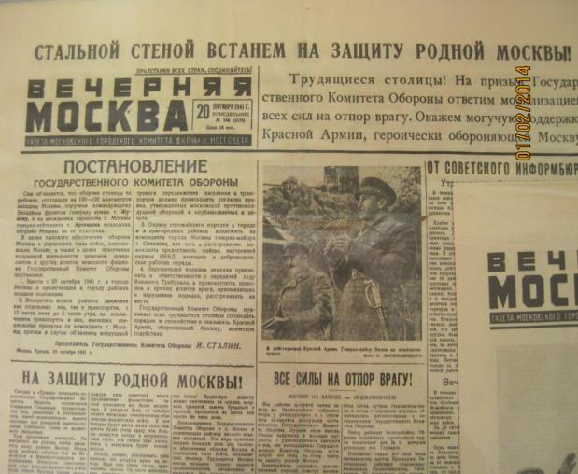
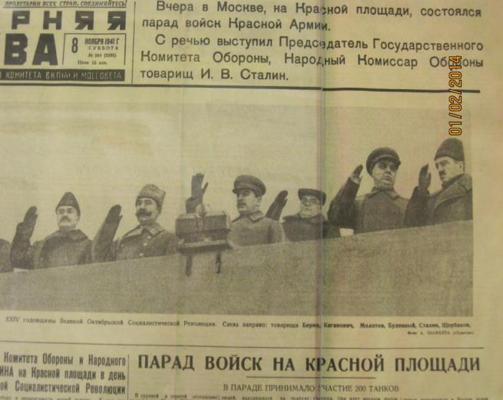
Газеты военных лет.
В музее хранятся несколько газет того времени.
Во время экскурсий и лекций учащиеся с интересом рассматривают пожелтевшие от времени листы, понимая что эти предметы сопричастны с теми великими событиями.

Slide 2
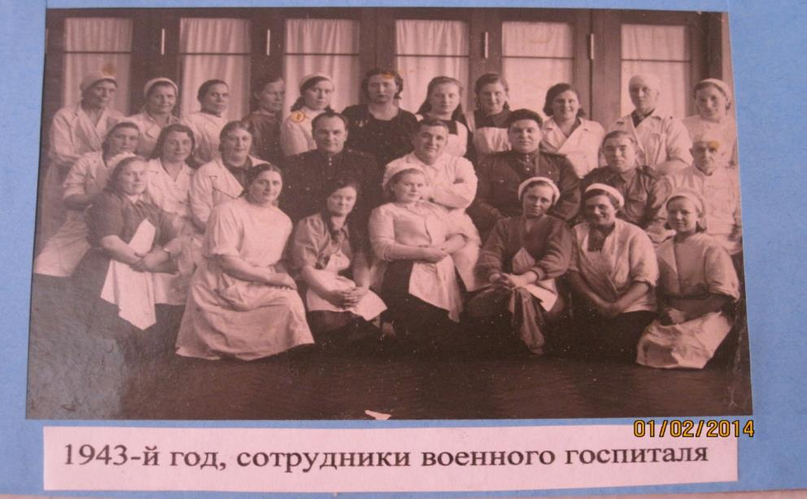
В годы войны санаторий «Барвиха» - полевой госпиталь №505.
Враг подходил к Москве, фугаски и зажигательные бомбы падали в окрестностях Барвихи. Раненых было много, в санатории развернули полевой госпиталь №505. Они поступали прямо с фронта, с переднего края от Кубинки.

Slide 3
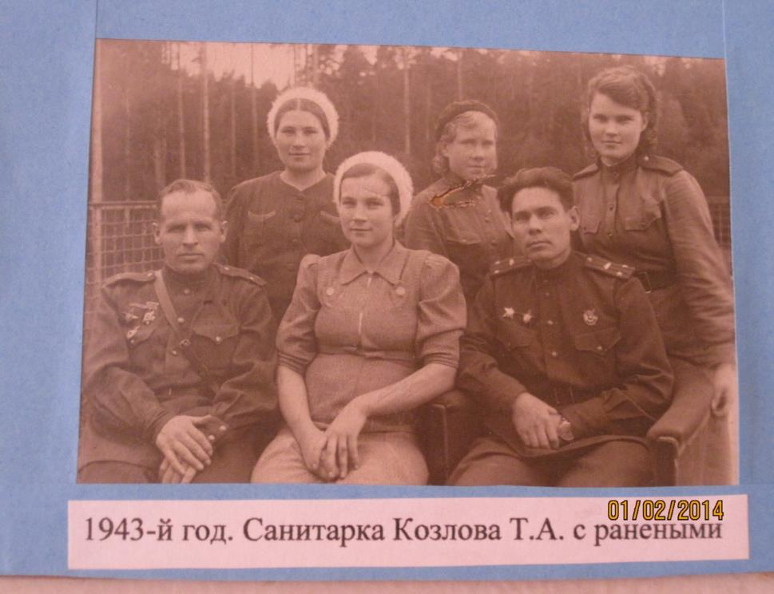
Раненые лежали в палатах, коридорах, лежали и просто на носилках и на полу. Операционный блок работал круглые сутки. Перевязочные тоже. Работали и днём и ночью все: и медики, и слесаря, и электрики. Каждый знал своё место на случай воздушной тревоги.

Slide 4
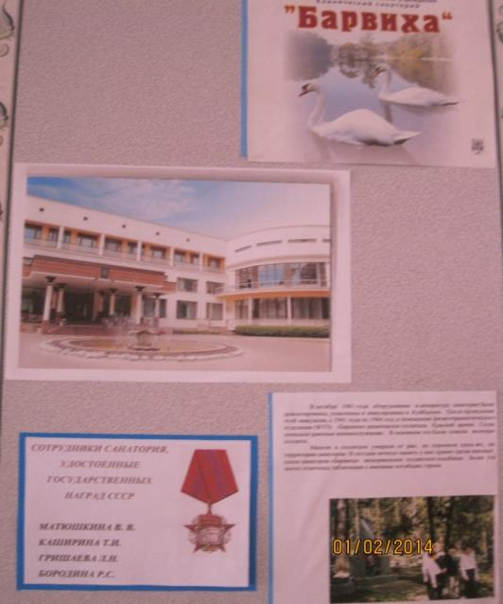
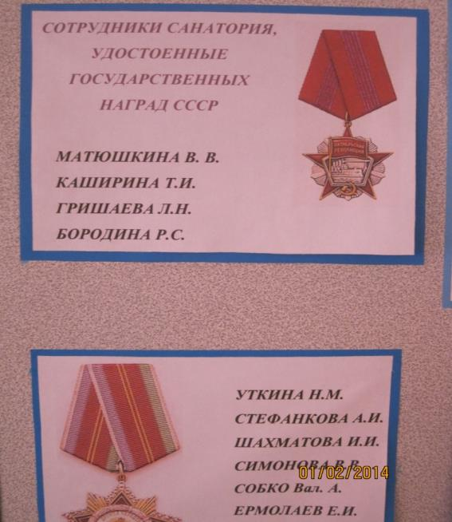
Многие сотрудники санатория «Барвиха» награждены орденами и медалями.

Slide 5
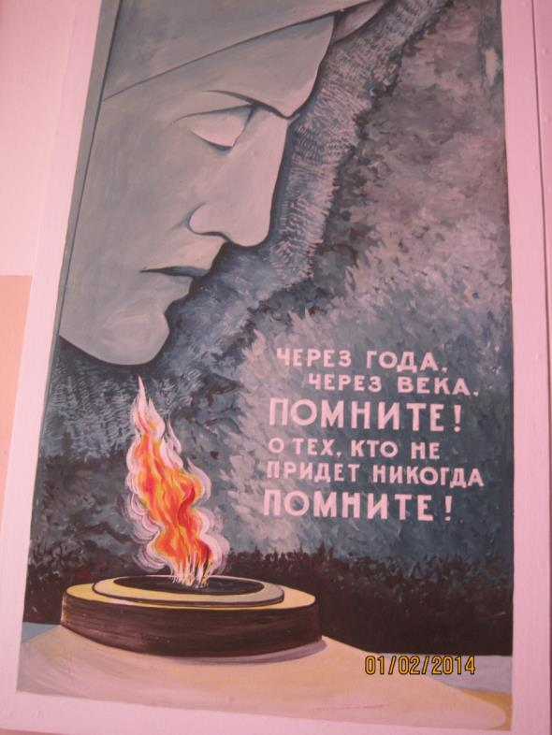
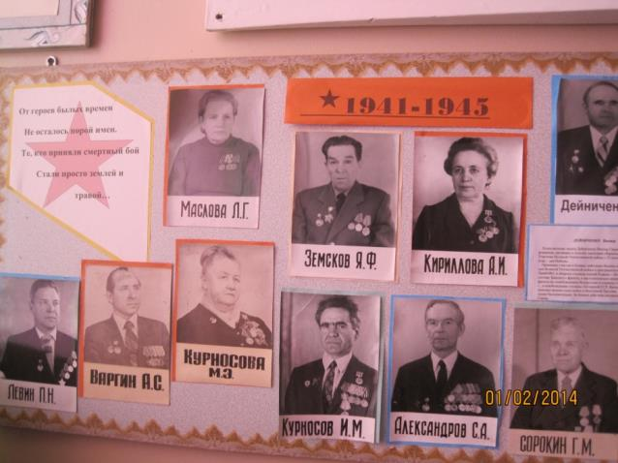
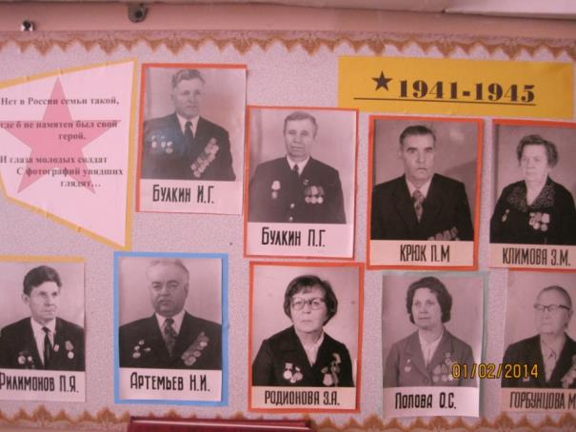
Несколько стендов в музейной экспозиции посвящены участникам войны – жителям посёлка.

Slide 6
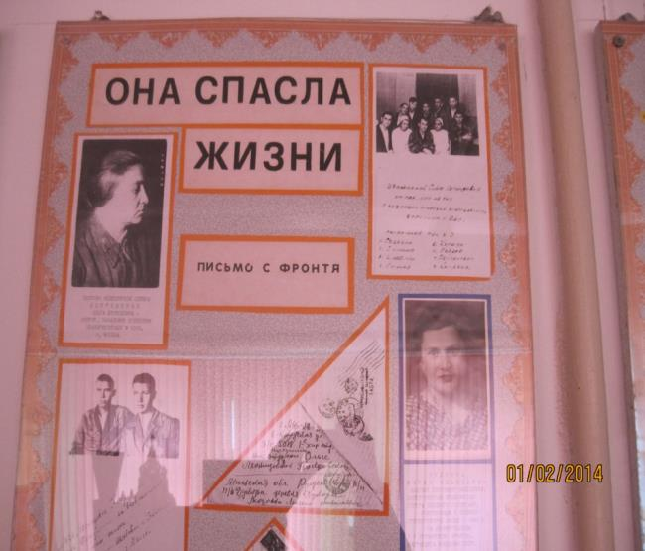
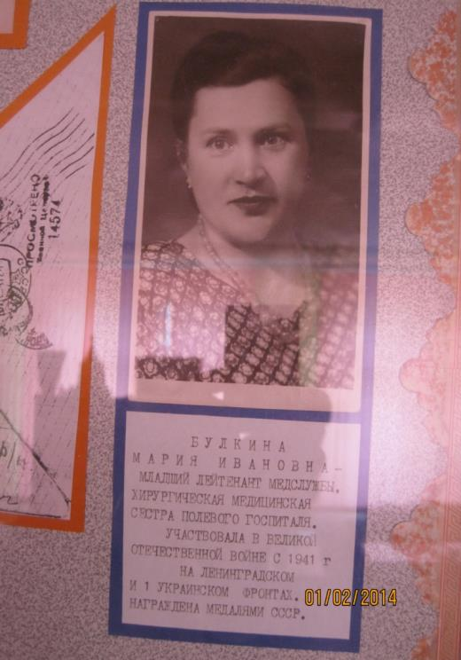
Булкина Мария Ивановна, младший лейтенант медслужбы, участвовала в ВОВ с 1941 года на Ленинградском и 1 Украинском фронтах. Награждена медалями СССР.

Slide 7
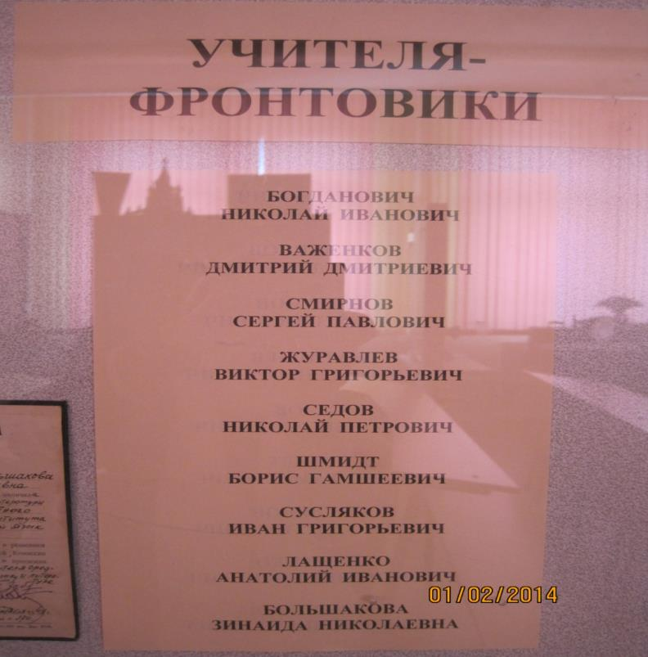
«Учителя-фронтовики»
В нашей школе работали учителя, прошедшие войну.

